Slide 1
L’integrazione finanziaria internazionale e la politica valutaria
Qualche riflessione storica
Riferimenti: Capitolo 6 – Testo di Politica economica e materiale in moodle

Slide 2
L’integrazione finanziaria internazionale…
Dal seminario della dott.ssa Pedron abbiamo compreso che il coordinamento nella gestione delle politiche per il lavoro e la formazione è fondamentale per la buona riuscita degli interventi
A livello internazionale il coordinamento è ancora più importante, quando il grado di apertura dei sistemi economici è elevato e questo avviene in modo maggiore per le economie più piccole: il livello di tassazione ottimale dipende infatti dal grado di mobilità internazionale della base imponibile
Il canale esterno della politica monetaria (quello del cambio) varia a seconda dell’apertura commerciale
Infine, la mobilità internazionale dei capitali permette una migliore allocazione del risparmio, quindi una maggiore crescita

Slide 3
L’integrazione finanziaria internazionale… non sempre è un bene
I molti episodi di bolle e crisi finanziarie mettono in luce come l’eccessiva integrazione può arrivare ad annullarne i benefici
Ed anche il tasso di cambio può rivelarsi molto volatile a causa dell’integrazione finanziaria internazionale, generando incertezza su prezzi e rendimenti che generano a loro volta instabilità economica: limitare però la volatilità dei cambi comporta perdita dell’indipendenza monetaria
Ma oggi il mondo è fortemente globalizzato, per cui anche le politiche valutarie che si occupano di stabilizzare il valore esterno della moneta nazionale sono fondamentali nel breve periodo, perché intervengono sul regime di cambio, sulle crisi valutarie e sulle svalutazioni competitive.
Per comprendere meglio la situazione attuale occorre però ripercorrere la storia della globalizzazione e del sistema monetario internazionale …

Slide 4
Interconnessioni delle aperture commerciali e finanziarie
«L’apertura commerciale e quella finanziaria a livello internazionale non possono essere disgiunte. Il commercio è facilitato dai collegamenti finanziari, come i pagamenti e i prestiti internazionali, e a sua volta ne crea, come l’accumulazione di attività e passività a livello internazionale. Di conseguenza, non sorprende che i paesi più aperti in termini commerciali tendano ad avere anche una maggiore apertura finanziaria» (BIS, Relazione 2017: p.2)
Il grado di integrazione mondiale e quello dello sviluppo determinano la relazione tra apertura reale e finanziaria e si può pensare a tre strati di globalizzazione
Inoltre, i diversi stadi della globalizzazione determinano tali relazioni
BRI (Banca dei Regolamenti Internazionali) La più antica istituzione finanziaria internazionale (ingl. BIS, Bank for International Settlements); creata nel 1930 con un accordo fra gli istituti d’emissione di Belgio, Francia, Germania, Gran Bretagna, Italia e banche giapponesi e statunitensi, ha sede a Basilea. Oggi è una società per azioni partecipata dalle banche centrali di 55 Paesi e dalla Banca Centrale Europea, la BRI svolge un ruolo internazionale di coordinamento delle politiche monetarie delle banche centrali.

Slide 5
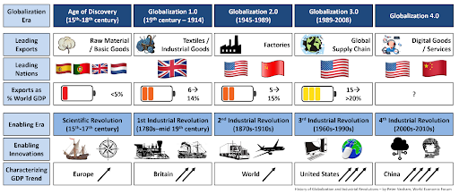
Le fasi e gli strati della globalizzazione
III° strato: utilizzo sempre più frequente delle transazioni finanziarie per gestire attivamente le posizioni di bilancio (oltre a I° e II°) e l’allocazione e la diversificazione dei risparmi, non necessariamente
legati al commercio. Separazione tra l’apertura
reale e finanziaria.
Tratto da WEF, 2019
20⇒
≈ 30%
I° strato della globalizzazione: commercio di materie prime e prodotti finiti e dai corrispondenti collegamenti finanziari internazionali semplici, come i pagamenti transfrontalieri
II° strato: commercio di beni e servizi intermedi derivanti dalla frammentazione della produzione in base all’efficienza dei paesi e dei corrispondenti sistemi di finanziamento

Slide 6
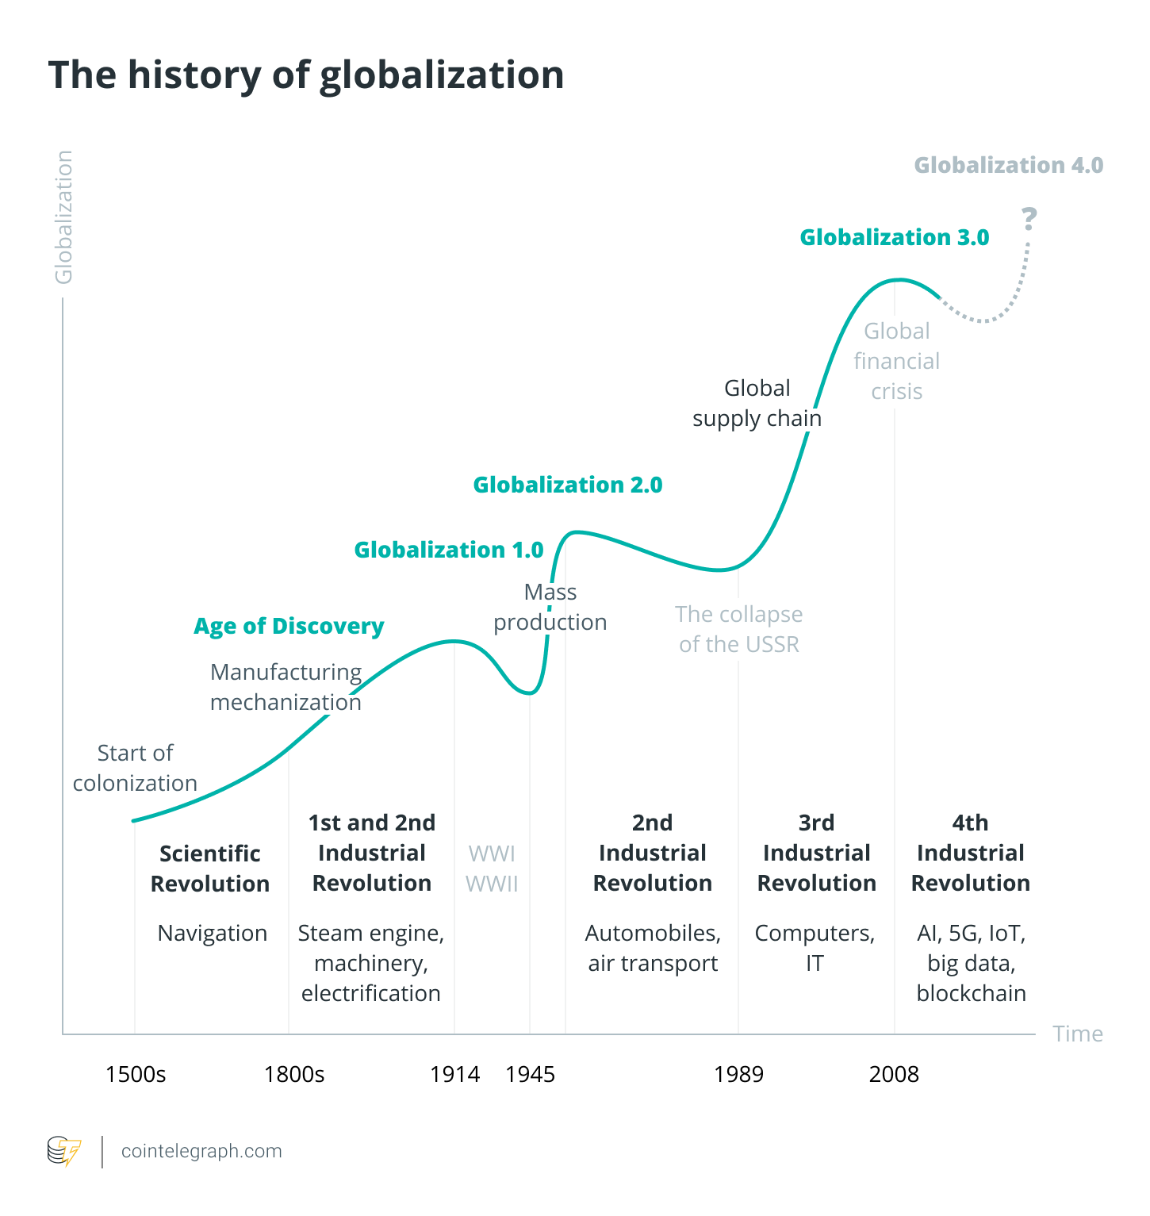
Gli stadi e gli strati della globalizzazione
I° strato di globalizzazione
Il commercio si realizza tramite pagamenti internazionali, che includono quasi sempre contrattazioni valutarie.
I pagamenti commerciali sono generalmente denominati in una valuta internazionale: abbiamo già visto che circa metà di tutti gli scambi internazionali è fatturato in dollari USA e quasi un quarto in euro.
le transazioni internazionali necessitano di tempo per essere finalizzate, esse richiedono un finanziamento supplementare. Il finanziamento commerciale delle banche facilita circa un terzo del commercio internazionale.

Slide 7
Il secondo e terzo strato della globalizzazione
Nel secondo strato di globalizzazione, i collegamenti finanziari internazionali supportano una specializzazione di grado più elevato del commercio e della produzione, in particolare per quanto riguarda il commercio di beni intermedi.
La produzione può avvenire tramite la detenzione di attività operative estere costituite da investimenti diretti esteri (IDE), l’esternalizzazione verso società estere o una produzione segmentata in una catena di valore mondiale (CVM). Gli investimenti collegati alle CVM possono richiedere finanziamenti transfrontalieri, spesso in valuta estera. E catene di produzione più lunghe potrebbero implicare più capitale circolante e maggiori esposizioni in valuta estera. La finanza può promuovere il commercio riducendo questi rischi, per esempio attraverso i derivati o l’erogazione di prestiti in valuta estera per compensare i flussi di reddito corrispondenti.
Il terzo strato di globalizzazione è caratterizzato da legami finanziari intricati condotti unicamente a scopi finanziari. Questo strato si basa sugli altri due, in quanto gli scambi hanno generato le consistenze di attività e passività che devono essere gestite finanziariamente. Più in generale, la domanda e l’offerta di prodotti e servizi finanziari più sofisticati aumenta con la ricchezza delle aziende e delle famiglie (grafico VI.1, diagramma centrale).
le posizioni estere attive e passive lorde aumentano molto di più delle posizioni nette, il che rivela la natura più indipendente dei legami finanziari: l’apertura finanziaria ha sostanzialmente sopravanzato quella reale a partire dalla fine degli anni ottanta, in particolare nelle economie avanzate (grafico VI.1, diagramma di destra).

Slide 8
Le evoluzioni dell’apertura commerciale e finanziaria
Economie Avanzate (EA)
Economie Emergenti (EME)
https://www.bis.org/publ/arpdf/ar2017_6_it.pdf pag. 3

Slide 9
Ma quanto vale l’apertura finanziaria oggi?
Le stime disponibili, sebbene alquanto imperfette, suggeriscono che l’apertura finanziaria è triplicata rispetto al suo massimo del periodo precedente alla guerra.
Le attività e le passività finanziarie esterne sono salite da circa il 36% del PIL nel 1960 a circa il 400% ($293 000 miliardi) nel 2015. L’aumento ha riguardato prevalentemente le economie avanzate dopo il 1990 e la caduta del muro di Berlino.
Da allora, le attività e le passività finanziarie transfrontaliere delle economie avanzate sono balzate da circa il 135% a oltre il 570% del PIL.
Al contrario, l’incremento registrato per le EME nello stesso periodo è stato più modesto, da circa il 100% al 180% del PIL.

Slide 10
…Anche se l’incremento del flusso di capitali si è arrestato dopo la crisi finanziaria
https://www.mckinsey.com/~/media/mckinsey/industries/financial%20services/our%20insights/the%20new%20dynamics%20of%20financial%20globalization/financial%20globalization_full%20report_august_29_2017%20(1).pdf

Slide 11
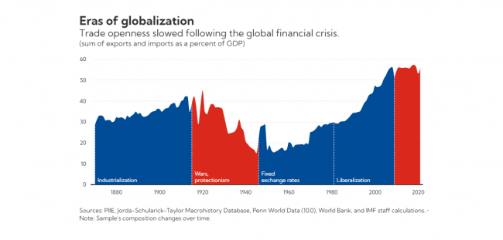
Inoltre, forse, la globalizzazione del commercio ha raggiunto un nuovo momento di rallentamento
da circa 15 anni la globalizzazione sembra aver rallentato la sua corsa (slowbalization). Tanto che in molti parlano di deglobalizzazione e di regionalizzazione
E i Sistemi Monetari Internazionali
Gold Standard
Gold Exchange Standard
(Bretton Woods) 1944-1971
Le varie fasi della globalizzazione sono state poi accompagnate da sistemi monetari che si adattavano alle esigenze valutarie dei periodi di apertura:
Gold standard valute ancorate all’oro e Sterlina principale valuta per le transazioni internazionali
Sistema di Bretton Woods o Gold Exchange standard e dollaro USA
Crollo del sistema unico e cambi maggiormente flessibili e molteplici
1972 Serpente Monetario Europeo; 1979 SME
1999 Unione Monetaria Europea ed Euro (11 Paesi)
FONTE: https://www.imf.org/en/Blogs/Articles/2023/02/08/charting-globalizations-turn-to-slowbalization-after-global-financial-crisis

Slide 12
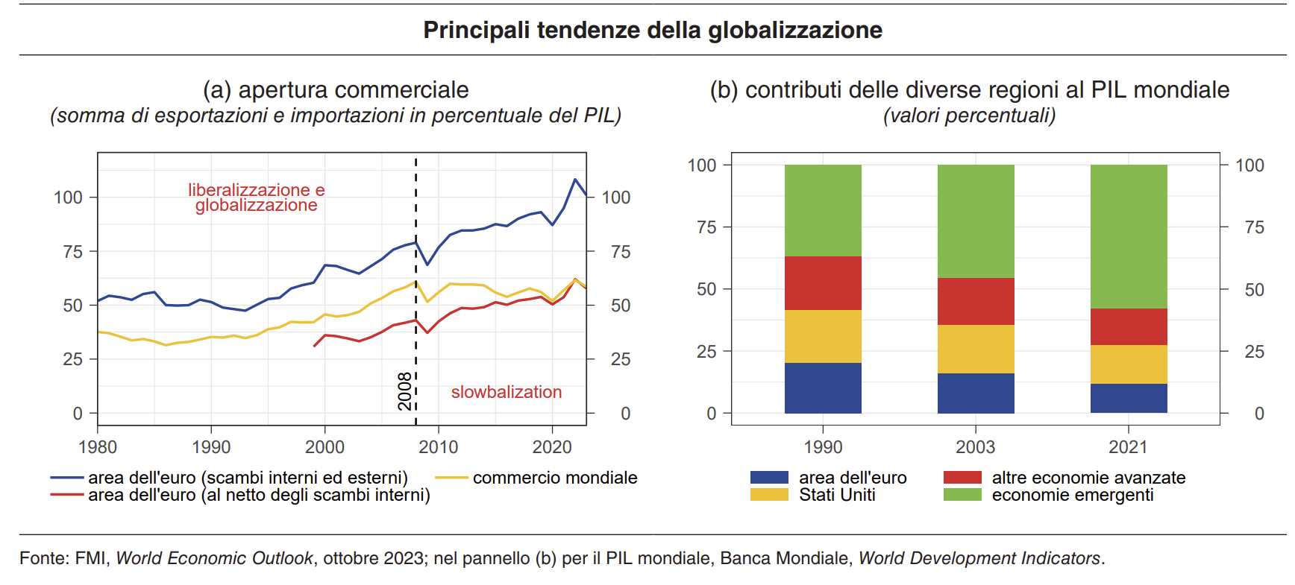
Cosa cambia con la slowbalization?

Slide 13
Slowbalization: interconnessione e vulnerabilità
le principali economie sono oggi meno disponibili a dipendere da partner commerciali con cui non hanno relazioni consolidate e affinità politiche, economiche e culturali
Alcune nazioni stanno incentivando il trasferimento all’interno dei propri confini (reshoring) o in paesi “amici” (friend-shoring) di produzioni in passato delocalizzate. Questa scelta avviene talora a danno di alleati dal punto di vista geopolitico.
Le imprese tendono a localizzare le loro produzioni entro i confini nazionali o diversificando i mercati di sbocco e le fonti di approvvigionamento per creare reti di produzione regionali (regional reshoring)
Questo spiega una minore espansione del commercio e la sua distribuzione mondiale

Slide 14
Il ruolo del sistema monetario internazionale e della politica valutaria
Da Bretton Woods all’UEM

Slide 15
Il sistema monetario internazionale
Un sistema monetario internazionale è caratterizzato da regole e accordi in cinque aree:
Convertibilità delle valute (per «lubrificare» gli scambi internazionali)
Proprietà del regime di cambio.
Criteri per l’aggiustamento delle bilance dei pagamenti.
Provvista di riserve internazionali
Gestione e controllo del sistema.

Slide 16
E presentano alcune caratteristiche comuni
Si basano su regole che implicano, in linea di principio, un rapporto paritario tra i paesi partecipanti
Promettono, per questo, vantaggi a tutti i partecipanti
Il diverso peso economico e politico dei paesi partecipanti introduce tuttavia delle asimmetrie nel funzionamento del sistema
Le asimmetrie tendono a creare tensioni nel funzionamento del sistema e conflitti tra i partecipanti
I conflitti tra i partecipanti generano immancabilmente crisi internazionali

Slide 17
Un esempio: regime di Bretton Woods 1947-1973
730 delegati delle 44 nazioni diedero vita al sistema di Bretton Woods, fondando il FMI e la Banca Mondiale e dando avvio al GATT (poi diventato WTO nel 1994)
Temi e obiettivi della Conferenza di Bretton Woods
Fare i conti con l’eredità del gold standard
Fare i conti con il caos nelle relazioni economiche internazionali e con le crisi monetarie catastrofiche tra le due guerre mondiali
Disegnare un sistema monetario internazionale capace di favorire gli scambi commerciali tra i paesi, permettendo al contempo la difesa degli obiettivi interni della crescita economica e della piena occupazione.
A Bretton Woods si accetta il principio della convertibilità delle valute per i saldi di conto corrente della bilancia dei pagamenti ma non per i saldi del conto finanziario

Slide 18
… e la crisi di Bretton Woods cambia il panorama dei regimi di cambio e della globalizzazione…
15 agosto 1971 Richard Nixon annuncia l’impossibilità di garantire la convertibilità del dollaro in oro… si chiude l’era dei cambi fissi e si inaugura l’era dei cambi flessibili e delle aree valutarie.
10 Aprile 1972: Serpente Monetario Europeo. Accordo tra i Paesi dell’allora CEE (Germania Ovest, Francia, Italia, Benelux) e successivamente UK, EIRE, Danimarca e Norvegia per mantenere entro bande di oscillazione (+/-2,5%) i TdC tra i paesi aderenti e al +/- 4,5% i TdC con il dollaro.
1979: SME (Sistema Monetario Europeo), un sistema di cambi fissi tra i paesi CEE con bande di oscillazione differenziate di +/- 2,5% o +/- 6%, e la nascita dell’ECU (moneta virtuale). Entra in crisi con l’attacco speculativo alla lira e alla sterlina del 16 settembre 1992.
1992: Trattato di Maastricht. Nasce l’EURO … che inizia a circolare nel 2002.

Slide 19
Qualche concetto di base (un riassunto)
Abbiamo visto che la finanziarizzazione degli scambi internazionali caratterizza l’epoca attuale, ma la mobilità dei capitali in presenza di cambi flessibili può essere fonte di crisi ricorrenti
Per far questo riprendiamo alcuni concetti: la questione della bilancia dei pagamenti e del tasso di cambio.
Gli scambi sono registrati all’interno di uno schema contabile che è la Bilancia dei Pagamenti. La Bilancia dei Pagamenti è costituita da tre sezioni:
1. Conto Corrente;
2. Conto Capitale;
3. Conto Finanziario.
All’interno della sezione di Conto Corrente (PC) troviamo la Bilancia Commerciale.
La differenza tra il saldo del Conto Finanziario (SMKF) e quello del Conto Corrente e del Conto Capitale sarà uguale a zero, a meno di Errori e Omissioni (spesso molto ampi) e delle riserve ufficiali.
BP = PC + SMKF

Slide 20
La bilancia dei Pagamenti – Italia 2023 (BdI)
Saldo
PC
Bilancia Commerciale
Saldo
Afflusso di capitali
Saldo
Saldo in pareggio a 7673
-8073
SMKF
-884 +484 -8073=875-(-6798)

Slide 21
Una precisazione e un riassunto: ruolo del cambio
Abbiamo già visto come i cambi fissi non permettano di attuare una politica monetaria indipendente e la libera circolazione dei capitali (ricordate il trilemma di Mundell-Fleming), non abbiamo però ricordato il ruolo del tasso di cambio:
Che indica la quantità di valuta estera necessaria per acquistare una unità di valuta nazionale (certo per incerto). Ad esempio:
𝑒€⁄$ =1.08169 (data 15/05/2024)
Vuol dire che occorrono 1,082 dollari per acquistare un euro.
Un aumento del tasso di cambio indica un apprezzamento della moneta nazionale.
Ad esempio se il tasso di cambio passa a 1,15 occorrono più dollari per acquistare un euro, l’euro «vale» di più in termini di dollaro.
Una riduzione del tasso di cambio indica un deprezzamento della moneta nazionale.
Si parla, invece, di rivalutazione o svalutazione quando l’aumento del tasso di cambio o la sua riduzione sono determinati da decisioni dei policy makers e questo avviene con i cambi fissi.

Slide 22
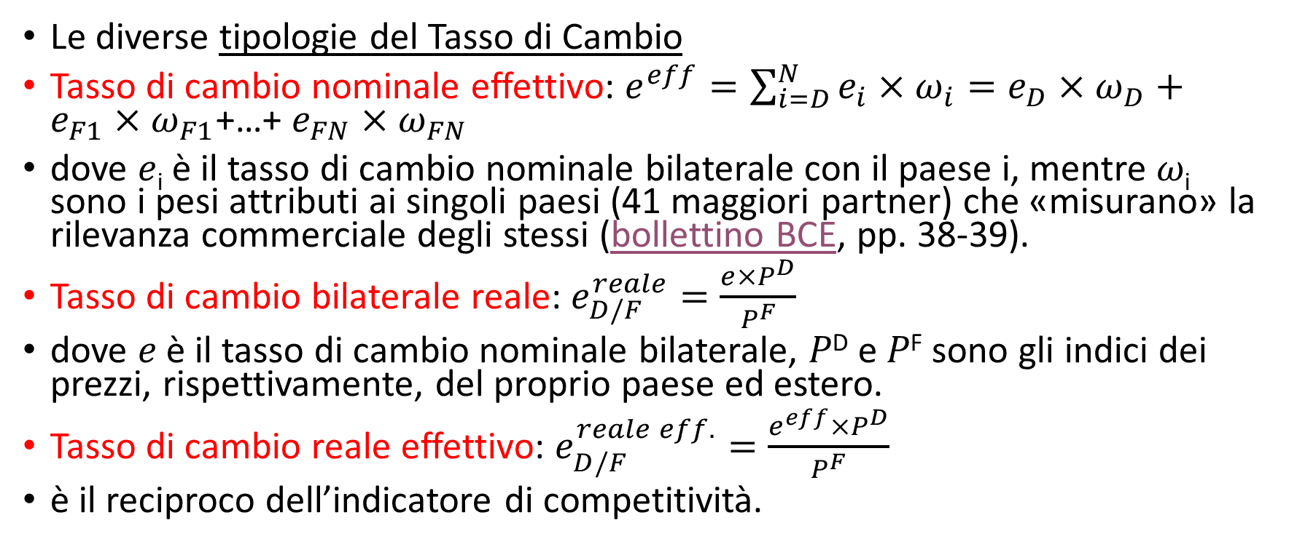
I tassi di cambio nell’UEM
Le diverse tipologie del Tasso di Cambio
Tasso di cambio nominale effettivo: $e^{eff}=\sum_{i=D}^{N}{e_{i}×ω_{i}=e_{D}×ω_{D}}+e_{F1}×ω_{F1}$+…+ $e_{FN}×ω_{FN}$
dove 𝑒_{i} è il tasso di cambio nominale bilaterale con il paese i, mentre 𝜔_{i} sono i pesi attributi ai singoli paesi (41 maggiori partner) che «misurano» la rilevanza commerciale degli stessi (bollettino BCE, pp. 38-39).
Tasso di cambio bilaterale reale: $e_{D/F}^{reale}=\frac{e×P^{D}}{P^{F}}$
dove 𝑒 è il tasso di cambio nominale bilaterale, 𝑃^{D} e 𝑃^{F} sono gli indici dei prezzi, rispettivamente, del proprio paese ed estero.
Tasso di cambio reale effettivo: $e_{D/F}^{reale eff.}=\frac{e^{eff}×P^{D}}{P^{F}}$
è il reciproco dell’indicatore di competitività.

Slide 23
Sistemi di cambio: tassonomia
Si definisce Sistema di Cambio un insieme di accordi formali tra due o più Paesi attraverso i quali vengono fissati i termini dello scambio (O RAGIONI DI SCAMBIO) tra le rispettive monete.
Moneta convertibile: è una moneta che può essere liberamente scambiata con altre monete (ad esempio Yuan cinese fino a poco tempo fa non lo era) e il suo prezzo è determinato dall’equilibrio di mercato. La convertibilità è decisa dai governi, i quali possono definire il grado di flessibilità del tasso di cambio con l’obbligo di dichiararli al FMI. Il tasso di cambio può essere quindi:
      puntuale: se ancorato ad un valore prestabilito;
Fisso
      a banda: se interno a range prestabiliti (+/- valore percentuale);
Flessibile: il tasso di cambio è libero di modificarsi in base alle dinamiche di mercato;
Il tasso di cambio inizia ad assumere un rilievo dal punto di vista economico dopo il 1870, con l’apertura sempre più marcata del commercio internazionale (vedi slide 6).

Slide 24
Regimi di cambio secondo il FMI
Il Fondo monetario classifica 9 regimi di tasso di cambio, ordinati in ordine di crescente flessibilità (IMF, 2021)
Regimi di cambio rigido (hard peg)
1. Unione valutaria: alcuni paesi appartenenti ad una unione monetaria condividono
la stessa moneta (l’euro oggi) (41 paesi)
2. «Dollarizzazione»: il paese non dispone di una propria moneta legale e rinuncia all’indipendenza valutaria: nel paese circola la moneta di un altro paese (la dollarizzazione in alcuni paesi dell’America Latina, San
Marino quando in Italia circolava la lira (1+2 → 41 paesi)/ oggi anche casi di Eurizzazione (Kossovo)
Accordi valutari (currency boards): il paese agganciando strettamente la propria valuta a quella di un altro paese
Regimi di cambio fisso ma aggiustabile
4. Cambi fissi senza impegno irrevocabile a mantenerlo (conventional fixed peg)(42 paesi)
Cambi fissi con bande di oscillazione fisse attorno ad una parità centrale (5 paesi nel 2003; SME-Sistema monetario europeo dal 1979 al 1999)
Cambi fissi aggiustabili con regolarità in funzione dell’andamento di particolari indicatori macroeconomici
(crawling pegs)(4paesi)
7. Cambi aggiustabili con bande di oscillazione mobili (4 paesi)
Regimi di cambi flessibili
Flessibilità controllata (dirty floating). Il cambio è flessibile ma le autorità sono impegnate a controllarne l’evoluzione intervenendo (46 paesi, tra i quali Russia, Iran, Singapore).
Perfetta flessibilità (independent floating): il tasso di cambio è fissato dal mercato (36 paesi, tra i quali Stati Uniti, Regno Unito, Australia, Brasile, Sud Africa)

Slide 25
La convertibilità e i regimi valutari
Hard peg/Cambi fissi
Regimi intermedi/soft peg
Cambi flessibili
Euroizzazione (es. Kossovo)
Flessibilità controllata/ Managed float (es. Cambogia)
Dollarizzazione (es. Equador)
Currency Board (es. Bulgaria)
Cambi fissi
(es. Danimarca)
Flessibilità pura
(es. UK)
Abbandono
della moneta nazionale
Flessibilità crescente
Unione Monetaria (es. Eurozona)
Tasso di cambio a parità mobile (es. Botwsana)
Cambi flessibili (es. Brasile)
Condizionata dal possesso di riserve o attività in valuta estera (sistema istituzionale rigido)
Es. in funzione di π^{e} e dellaPM (ma senza sistema istituzionale
Come già osservato, le fluttuazioni dei tassi di cambio sono un’importante fonte di incertezza economica: hanno un effetto sui prezzi relativi tra paesi, sulla competitività e sui profitti delle imprese.
I TdC hanno un effetto anche sui valori relativi 1. delle attività e 2.dei debiti: ad es. nei PVS i debiti nei confronti del FMI sono espressi in valuta estera e una svalutazione della moneta locale li rende più costosi, incentivando i governi a limitare le fluttuazioni del cambio.

Slide 26
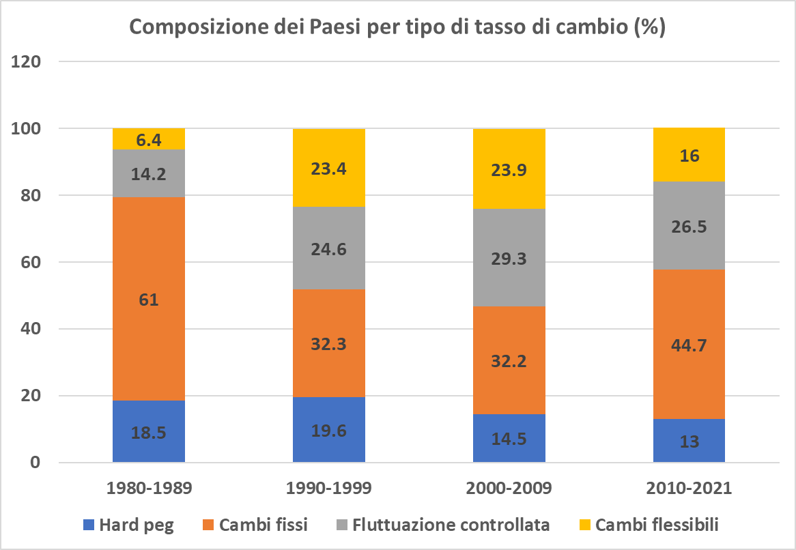
Il cambiamento della struttura dei tassi di cambio tra i 190 Paesi del FMI
Se negli anni ‘90 del ‘900 è stato progressivamente abbandonato il regime di cambi fissi per avere una maggiore libertà nel determinare la politica monetaria a favore di regimi a fluttuazione controllata, dopo la crisi del 2008, i paesi con cambi fissi sono nuovamente aumentati
Fonte: Bénassy-Quéré et al (2017), p.382 e IMF (2021), p. 21 (nostre elaborazioni)

Slide 27

Quali effetti hanno le variazioni del tasso di cambio su BP?
Sulle Partite Correnti: una svalutazione (rivalutazione) o un deprezzamento (apprezzamento) della valuta nazionale rende più (meno) convenienti le esportazioni e meno (più) le importazioni.
Sui movimenti dei capitali finanziari: una aspettativa di svalutazione (rivalutazione) o deprezzamento (apprezzamento) della valuta nazionale determina un deflusso (afflusso) di capitali finanziari.
Al tasso di cambio €/$ di 1,118, il prezzo in $ è 201,23. Se la nostra valuta si deprezza (ci vogliono
meno $ per 1 €), ad esempio scende a 1,095, la quantità di dollari necessaria per acquistarlo sarà di
$197,09. Per un cittadino americano è più conveniente comprare lo Space Shuttle LEGO©.
Aumenteranno le esportazioni di Space Shuttle LEGO©.
€ 179,99
Immagina che un investitore italiano abbia 10.000€ e deve decidere se acquistare un titolo obbligazionario italiano (denominato in €)
oppure un titolo obbligazionario USA (denominato in $). La sua scelta sarà determinata sia dai tassi di interesse, ma anche dalla dinamica del tasso di cambio. Se entrambi rendono il 5% ed il tasso di cambio è 1.118 lui può acquistare il titolo italiano e alla scadenza avrà 10.500€. Oppure acquistare un titolo USA scambiando € per $, ricevendo quindi un titolo da 11.180 $. Alla scadenza riceverà 11.739$ che convertirà in €… Se il tasso di cambio non si è modificato otterrà 10.500€ … l’alternativa è «indifferente». Se l’euro nel frattempo si deprezza, ad esempio scende a 1.095, la quantità di euro che riceverà sarà di 10.720€…
il rendimento effettivo del titolo USA sarà del 7,2%. Il rendimento del titolo nella valuta che si apprezza è maggiore…
Se l’euro dovesse apprezzarsi (ad esempio 1.125), il rendimento effettivo sarebbe del 4,35% (fare i calcoli per verificare).
$$r^{D}=r^{F}−{\dot{e}}^{exp}$$
A parità di tasso di rendimento nominale un deprezzamento della valuta domestica rende
più conveniente il titolo estero, determinando un deflusso di capitali.

Slide 28
Vediamo cosa accade ai saldi della BP con i tassi di cambio fissi
Sistema di cambi fissi (Es. Italia VS USA)
Deficit della BdP Import > Export Q$ Q€
La BCE cambia $ in €
Valore degli
acquisti di beni,
servizi e titoli
statunitensi fatti
dagli italiani
Valore degli
acquisti di beni,
servizi e titoli
italiani fatti dagli
statunitensi
Viene «distrutta» valuta nazionale
Si riduce l’offerta di moneta nel sistema
Contrazione del reddito (- import)
Aumento dei tassi di interesse (+ titoli)
Riduzione dei prezzi (+ competitività)
Operazioni di sterilizzazione
- Import
+ Export

Slide 29
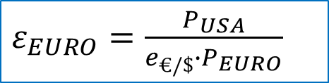
… mentre con i cambi flessibili
Sistema di cambi flessibili (Es. Italia VS USA)
Deficit della BdP Import > Export Q$ Q€
L’€ si deprezza
Valore degli
acquisti di beni,
servizi e titoli
statunitensi fatti
dagli italiani
Valore degli
acquisti di beni,
servizi e titoli
italiani fatti dagli
statunitensi
$ε_{EURO}=\frac{P_{USA}}{e_{€/\$}∙P_{EURO}}$
Export Import
Indicatore di competitività, quando e^{eff}
Riequilibrio della Bdp

Slide 30
Ma dopo Bretton Woods cos’è accaduto alla mobilità dei capitali? Meglio i cambi flessibili?
Fonte: Zenezini M. (2023), mimeo in Moodle

Slide 31
…così come quella della crisi dei sistemi finanziari internazionali
L’accresciuta mobilità dei capitali e l’aumentata dimensione degli stock di attività ha aumentato la probabilità di crisi finanziarie
Crisi USA del mercato dei prestiti subprime, come caso particolare di liberalizzazione del movimento dei capitali
Dopo la fine del regime di Bretton Woods iniziano processi globali di liberalizzazione del movimento internazionale dei capitali (Zenezini, 2023) causati anche dalle relazioni finanziarie tra UE e blocco sovietico
Le crisi bancarie sono state rare prima della ri-globalizzazione dei mercati dei capitali

Slide 32
…e delle banche
Percentuale di paesi con crisi bancarie, 1900-2008
Bretton Woods: mobilità dei capitali regolata e controllata

Slide 33
Inoltre, se guardiamo all’effetto su disoccupazione
Tasso di disoccupazione nel Regno Unito, 1871-2002
Tutto sommato, il periodo di Bretton Woods è stato un buon periodo per l’economia mondiale

Slide 34
… e poi? La scelta dell’UEM: i saldi delle bilance dei pagamenti interne
All’interno dell’area dell’euro emergono squilibri strutturali nelle bilance dei pagamenti tra gli stati dell’Europa settentrionale, a cominciare dalla Germania, strutturalmente in surplus e i paesi dell’Europa Mediterranea, strutturalmente in deficit.
A partire dallo scoppio della crisi nel 2007-2008, la Banca Centrale Europea si è sostituita ai mercati finanziari internazionali nel finanziamento degli squilibri di bilancia dei pagamenti all’interno dell’eurozona, operando attraverso una sorta di Clearing Union europea, il sistema Target2.
Tuttavia, l’assenza dei meccanismi compensativi (a cominciare dall’impossibilità di modificare la parità tra le valute nazionali e l’euro), l’assenza di barriere capaci di frenare gli investimenti speculativi a brevissimo e breve termine e, soprattutto, l’assenza di parità di trattamento tra paesi debitori e creditori hanno consentito di finanziare gli squilibri, ma non di riassorbirli, aggravando la conflittualità all’interno dell’euro-area e la fiducia nei confronti delle istituzioni europee, tanto da mettere in crisi l’Euro.

Slide 35
Il sistema TARGET2
Target2 è un mattone indispensabile dell’integrazione finanziaria nell’UE. Permette alla moneta di fluire liberamente attraverso i confini e sostiene l’attuazione della politica monetaria unica della BCE.
Target2 è un sistema di pagamento di proprietà dell’Eurosistema, che ne cura anche la gestione. È la principale piattaforma europea per il regolamento di pagamenti di importo rilevante; viene utilizzato sia dalle banche centrali sia dalle banche commerciali dell’UE per trattare pagamenti in euro in tempo reale. Come funziona?
Una banca che trasferisce (riceve) fondi a (da) una controparte locata in un’altra nazione registra una riduzione (un aumento) nel conto di riserva presso la sua banca centrale nazionale (BCN), la cui contabilità a sua volta registra una passività (attività) di T2 verso la BCE.

Slide 36
Il Commercio intraeuropeo nell’area dell’Euro
Per acquistare una macchina dall’impresa B localizzata nel paese B, l’impresa A chiede alla sua banca (A) di effettuare un trasferimento dal suo conto corrente (C/A) al conto corrente dell’impresa B presso la banca B.
La Banca A riduce il C/A dell’impresa A di 100€ e contemporaneamente le riserve della banca A (R/A) presso la banca centrale nazionale (NCB) del paese A si riduce di 100€.
Le passività TARGET2 (o T2) della NCB A aumentano di 100€ e le attività T2 della ECB (o BCE) aumentano di 100€.
Viceversa la banca B che riceve i 100€ registra un aumento delle sue riserve (R/A) presso la sua banca centrale, i cui conti registrano un aumento di 100€ di attività di T2 dalla BCE (che registrerà un aumento delle passività T2 pari a 100€); alla fine la banca B registrerà un aumento dell’attivo del C/A dell’impresa B pari a 100€.
Fonte: Cecioni M. e Ferrero G. (2012), Determinants of TARGET2 Imbalancies, BdI-QEF 136, p.6

Slide 37
Perché un saldo Target2 positivo è un’attività e un saldo negativo una passività?
L’area dell’euro ha una moneta unica, ma essendo formata da più paesi non vi è una sola banca centrale con un bilancio per l’euro. Ciascuna banca centrale in ogni paese ha il proprio bilancio. Questa situazione fa sì che Target2 abbia componenti separate per le banche centrali.
Quando una banca centrale effettua la prima emissione di moneta la registra nel proprio bilancio. L’importo è rilevato nel lato del passivo del bilancio (come deposito), mentre le attività corrispondenti alla moneta creata sono iscritte nel lato dell’attivo (ad esempio come prestito).
Sono solo i saldi attivi e passivi in Target2 delle banche centrali nazionali a rappresentare la situazione di deficit o surplus derivante dall’iscrizione a bilancio di una quantità di euro inferiore o superiore a quella dell’equilibrio iniziale

Slide 38
Dal 2001 la Germania ha mantenuto continui e crescenti surplus di conto corrente
Le procedure europee per gli squilibri eccessivi prevedono meccanismi di allerta sui deficit di conto corrente (quando > 4% del pil) e sui surplus (quando > 6% del pil)
… tuttavia gli attacchi speculativi e gli aumenti degli spread sui tassi d’interesse dei titoli del debito sovrano sono avvenuti solo nei confronti dei paesi con saldo netto Target2 negativo!

Slide 39
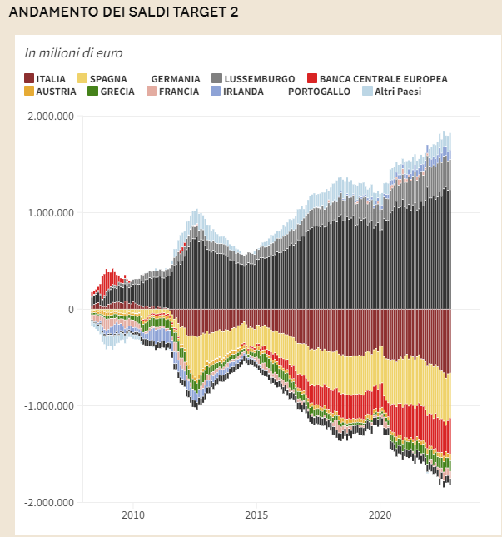
… e con gli interventi per le necessità della pandemia da Covid-19 la situazione divergente dei saldi non è cambiata, anzi si è ulteriormente inasprita.
Occorre ricordare che i saldi negativi pagano il tasso d’interesse pari al Rifi, che attualmente è al 4,5%.
A novembre 2022 la Banca d'Italia contabilizzava 659 miliardi di euro a debito nei confronti delle altre BCN.
A fine novembre 2021 questo saldo si assestava a 544 miliardi; in sostanza in 12 mesi circa 115 miliardi hanno lasciato il Paese: Germania, Lussemburgo e Olanda sono i principali paesi creditori: la politica monetaria espansiva della BCE ha fatto crescere i saldi T2, non derivanti dal commercio, ma dall’aumento delle riserve bancarie in eccesso investite in titoli del debito pubblico e obbligazionario privato (espansione finanziaria)
https://www.ilsole24ore.com/art/il-debito-target2-e-destinato-scendere-2023-motivi-AEl412kC

Slide 40
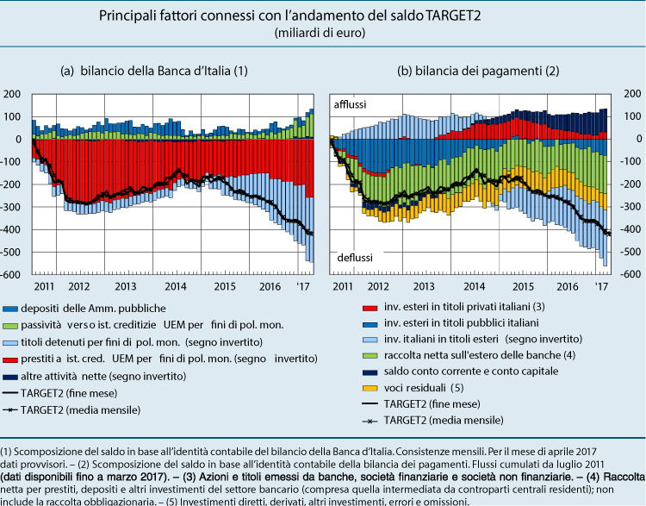
Saldo T2, Bilancio della Banca d’Italia e Bilancia dei Pagamenti
https://www.bancaditalia.it/media/views/2017/target2/index.html

Slide 41
Tassi di disoccupazione
Eurolandia senza Germania
Germania
La crisi ha ampliato i divari all’interno di eurolandia: non ci sono che tre vie per affrontare le conseguenze della crisi
Mutualizzazione dei debiti pubblici dei diversi paesi (es. Eurobond)
Trasferimenti dai paesi creditori ai paesi debitori (come avviene nelle singole economie o tra gli stati negli USA)
Riallocazione reale di risorse tra i paesi in deficit e in surplus

Slide 42
Cambi flessibili o cambi fissi con l’esterno?
Quello tra tasso di cambio e politica monetaria è da sempre un rapporto pieno di visioni contrastanti.
La visione tradizionale nella letteratura scientifica, quantomeno per i paesi avanzati, è che la pura flessibilità dei cambi sia un beneficio.
L’argomento classico, che risale a Milton Friedman, è riassumibile così:
una recessione nel paese A esercita una spinta alla caduta dei prezzi domestici relativamente ai prezzi del paese B (cioè un deprezzamento reale), favorendo le esportazioni di A verso B, e quindi il riequilibrio macroeconomico tra le due aree. Se però i prezzi relativi sono lenti ad aggiustarsi, il deprezzamento del tasso di cambio nominale della valuta di A rispetto a B può permettere che l’aggiustamento reale sia il più rapido possibile. In questa ottica, la flessibilità del cambio nominale supplisce alla rigidità dei prezzi.
In linea con Friedman, le principali banche centrali del mondo avanzato rimangono molto riluttanti a riconoscere un loro ruolo esplicito nella gestione dei tassi di cambio.

Slide 43
Zero bound e politica del tasso di cambio
Il tasso di cambio non è un obiettivo di policy della Banca centrale europea. In altre parole, la BCE non cerca di influenzare il cambio attraverso le proprie operazioni di politica monetaria. Le grandi economie riunite nel G20 si sono impegnate ad astenersi dalle svalutazioni competitive e a non assumere come obiettivo i tassi di cambio a fini concorrenziali, evitando al tempo stesso qualsiasi forma di protezionismo.
Il tasso di cambio può avere un ruolo solo indiretto, cioè nella misura in cui le sue fluttuazioni incidano sulla dinamica dell’inflazione.
Con Usa e Eurozona bloccate al limite zero dei tassi di interesse fino all’estate del 2022, esisteva un forte incentivo da parte di ciascun attore a esportare la propria trappola della liquidità a spese dell’altro paese:
un deprezzamento della valuta domestica (che aiuta le esportazioni e favorisce la ripresa) induce apprezzamento della valuta estera e maggiore spinta deflattiva all’estero.
Ma dato il dominio del dollaro negli scambi internazionali gli Usa sono posizionati molto meglio in questa guerra valutaria immanente.
Vediamo il tasso di cambio $-€ in questi ultimi anni…

Slide 44
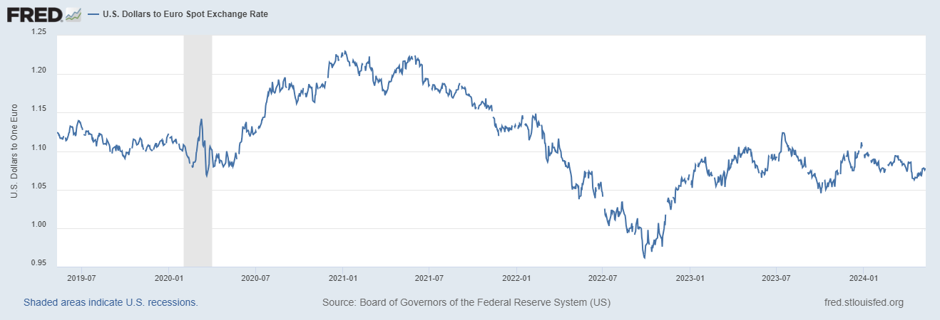
Figura 1 - Tasso di cambio dollaro/euro (numero di dollari necessari per acquistare 1 euro)

